Slide 1






Ma nouvelle école
Inscrire le nom de l’école ici.
Insérer une photo de l’école ici.

Slide 2


Mon nom : _________________________
Je serai en M4/M5 l’année prochaine!
Bientôt, je visiterai mon école avec ma famille.
Insérer une photo de l’élève ici.

Slide 3



La classe de M4/M5
Voici la classe de M4/M5.
C’est là où j’apprendrai et je jouerai avec mes amis et mes enseignants.
Insérer une photo de la classe ici.

Slide 4
Voici la toilette de la classe.
Insérer une photo de la toilette de la classe ici.

Slide 5
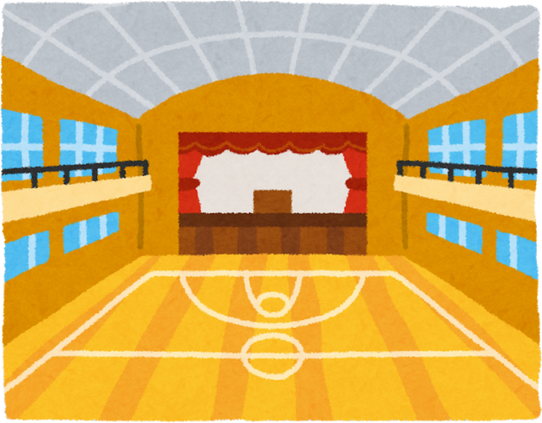

Le gymnase
Voici le gymnase.
C’est là où je vais courir et jouer à des jeux avec mes amis et mon enseignant.
Insérer une photo du gymnase ici.

Slide 6
Les toilettes de l’école
Voici les toilettes de l’école.
Il y a plusieurs éviers pour se laver les mains quand nous aurons terminé.
Insérer une photo des toilettes ici.

Slide 7

Bibliothèque
Voici la bibliothèque.
C’est là où j’écouterai des histoires et j'emprunterai des livres que je ramènerai à la maison.
Insérer une photo de la bibliothèque ici.

Slide 8

La garderie SEED
Voici l’endroit où je participerai parfois à des activités spéciales pendant la période SEED.
Insérer une photo de l’endroit ici.

Slide 9

Voici le corridor.
C’est là où je marcherai tranquillement quand je devrai aller d’un endroit à l’autre.
Insérer une photo du corridor ici.

Slide 10



La cour d’école
Voici la cour d’école.
C’est là où je jouerai avec mes amis chaque jour.
Insérer une photo de la cour d’école ici.

Slide 11

L’entrée de la classe M4/M5
Voici l’entrée de la M4/M5.
C’est là où je dirai au revoir à mes parents et bonjour à mes enseignants.
Insérer une photo de l’entrée ici.

Slide 12
La salle de ressources
Voici la salle de ressources.
C’est là où les élèves apprendront en petits groupes.
Insérer une photo de la classe de ressource ici.

Slide 13

Voici Mme/M.
Elle/Il nous accueillera, moi et ma famille, avec le sourire.
Insérer une photo de la secrétaire de l’école ici.
Insérer son nom ici.
Voici Mme/M.
Elle/Il est la/le directrice/teur de notre école.
Insérer son nom ici.
Insérer une photo du directeur ou de la directrice ici.

Slide 14



À propos de moi
I like:
Insérer une photo de l’élève ici.
J’aime :
I don’t like:
Je n’aime pas :
Something special about me:
Quelque chose d’intéressant à propos de moi :
Nom :
Âge :

